Slide 1

ASPATH
サイト更新マニュアル
引継ぎ資料
この資料は「追記しながら育てる」前提で作っています。新しい作業を覚えたら、その日のうちに書き足してください。
鹿児島のパーキンソン病専門トレーニングスタジオ
動くことを楽しむ。明日につながる。
aspath-life.com ／ 2026年8月23日 ASPATH 様 ご納品資料
Notes:
まず全員が「0. 2つの道」を読む。そこで自分の作業がどちらか判断できる。

Slide 2
鹿児島のパーキンソン病専門トレーニングスタジオ
この資料の読み方
自分に関係する章だけ読めば済むようにしてあります
0
2つの道（どちらの作業か見分ける）
全員
1
記事を書く
山口様
2
コメントを承認する・返信する
山口様
3
初回体験の申込を見る
山口様
4
固定ページの文章・写真を変える
開発担当
5
テーマ・プラグインの入れ替え
開発担当
6
困ったとき
全員
7
用語のかんたん辞書
全員
1

Slide 3
鹿児島のパーキンソン病専門トレーニングスタジオ
資料は8冊あります
困ったときに、どれを開けばよいか
基本編
★ASPATH_サイト運用マニュアル_基本編
日々の更新。画面写真つき。まずこれ
応用編
★ASPATH_サイト運用マニュアル_応用編
壊さない触り方と、検索対策
最応用編
★ASPATH_サイト運用マニュアル_最応用編
公開後の点検と、直し方
AI活用編
★ASPATH_サイト運用マニュアル_AI活用編
そのまま使えるプロンプト8種
この資料
ASPATH_サイト更新マニュアル
全体像と、PC作業の手順。開発担当も見る
やさしい版
山口様向け_ページの直し方
記事の書き方を、やさしく。連絡の文例つき
固定ページ
山口様向け_ASPATHについて_文章の直し方
「ASPATHについて」だけの専用手順
検索対策
山口様向け_検索で見つけてもらう記事の書き方
記事の題名の付け方
2
★の4冊が本編です。まず「基本編」。困ったときに応用編、月1回の点検に最応用編、記事づくりにAI活用編。
Notes:
8冊の役割分担。レクチャーでは基本編を使う。他は必要になったときに開く。

Slide 4
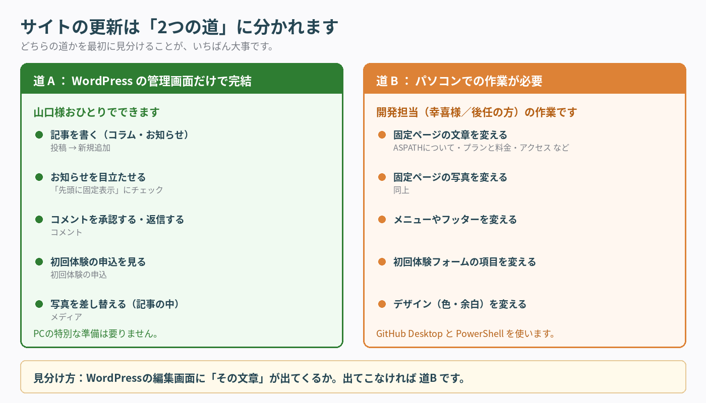
鹿児島のパーキンソン病専門トレーニングスタジオ
更新には「2つの道」があります
どちらの道かを最初に見分けることが、いちばん大事です
3
Notes:
固定ページの文章はテーマの中にある。だからWordPressの編集画面には出てこない。

Slide 5
鹿児島のパーキンソン病専門トレーニングスタジオ
なぜ2つに分かれるのか
固定ページの文章は「テーマ」の中にあります
一般的なWordPressサイト
このサイト
文章は WordPress の中に保存
誰でも管理画面から直せる
そのかわりデザインが崩れやすい
文章は テーマのファイル の中
直すにはパソコン作業が必要
そのかわりデザインが崩れない
見分け方
WordPressの編集画面を開いて、その文章が出てくれば 道A。出てこなければ 道B です。
4

Slide 6
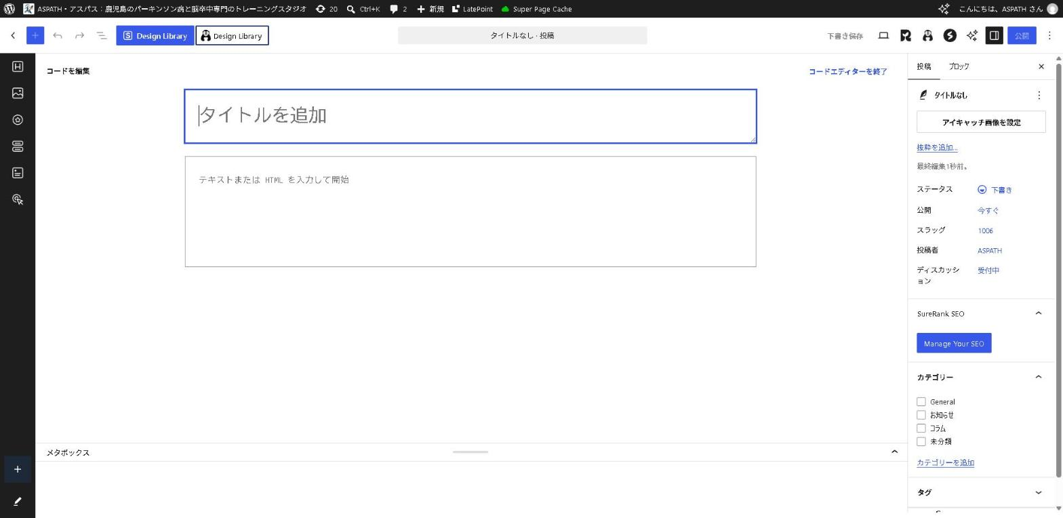
鹿児島のパーキンソン病専門トレーニングスタジオ
【道A】記事を書く（コラム・お知らせ）
投稿 → 投稿を追加
1
タイトルを入れる
2
本文を書く
3
カテゴリーを選ぶ（必須）
4
アイキャッチ画像を設定
5
右上の【公開】
カテゴリーのチェックを忘れると、
一覧のどこにも出てきません。
5

Slide 7
鹿児島のパーキンソン病専門トレーニングスタジオ
【道A】記事を書くときの注意
つまずきやすい3点
カテゴリーは必ず選ぶ
1
「コラム」＝読みもの／「お知らせ」＝告知。
未選択だと一覧に出ません。
「コードを編集」と出ていたら
2
右上の「コードエディターを終了」を押してから書く。
そのまま書くと表示が崩れます。
大事なお知らせを一番上に
3
右側「ステータスと公開状態」→「先頭に固定表示」に
チェック。TOPと一覧の先頭に出て「重要」が付きます。
6

Slide 8
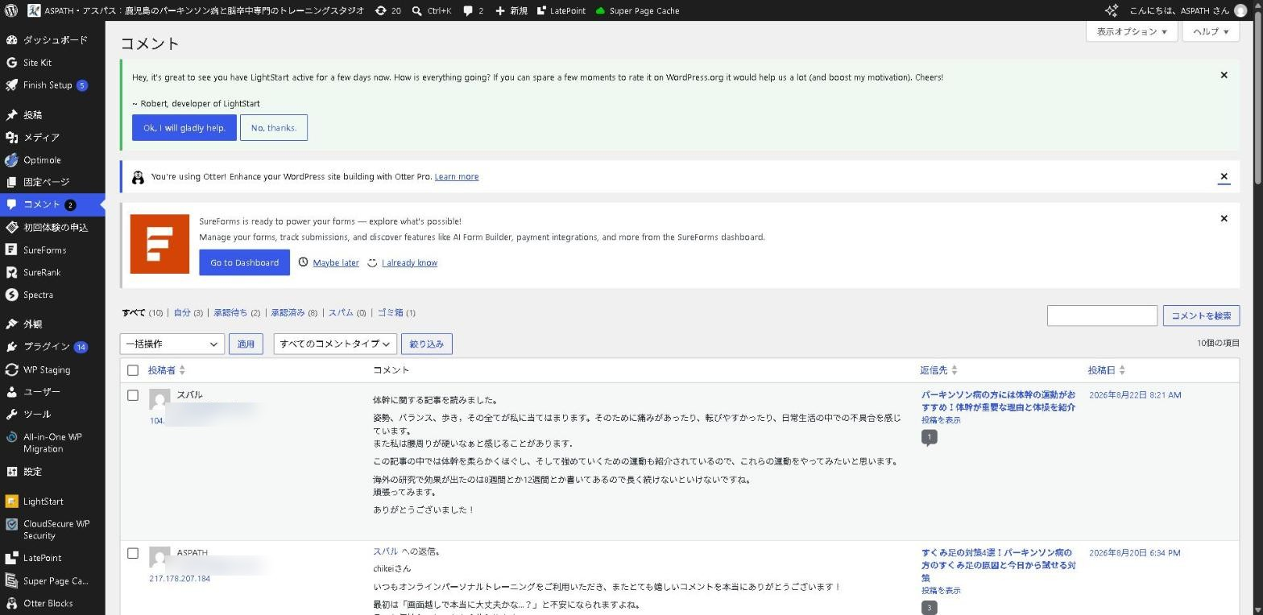
鹿児島のパーキンソン病専門トレーニングスタジオ
【道A】コメントを承認する・返信する
コメント
「承認待ち」の数字をクリック
内容を読む
問題なければ【承認】
宣伝目的なら【スパム】
返信は【返信】から
山口様の返信は承認なしで
すぐ公開されます。
いただいた質問は、
次の記事のネタになります。
7

Slide 9
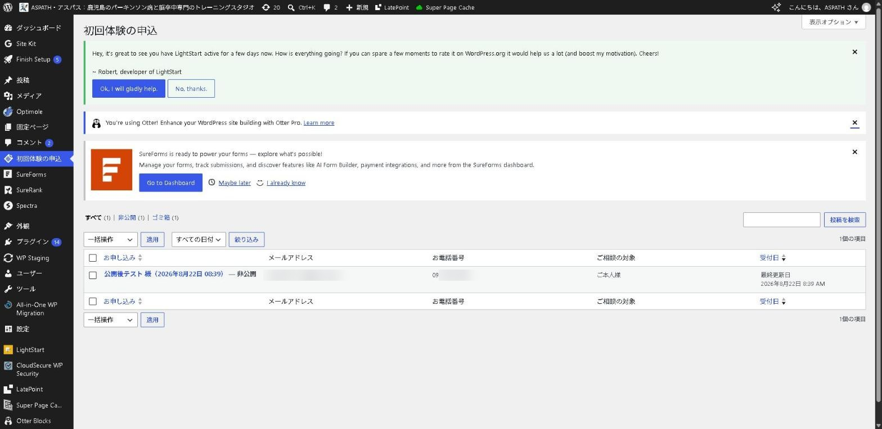
鹿児島のパーキンソン病専門トレーニングスタジオ
【道A】初回体験の申込を見る
初回体験の申込
申込があると同時に2つ起こります
① aspathlife@gmail.com に
通知メールが届く
② この画面に記録が残る
メールが届かなくても
記録は残ります。
見落としても大丈夫です。
返信は通知メールにそのまま返信すれば届きます。
8

Slide 10
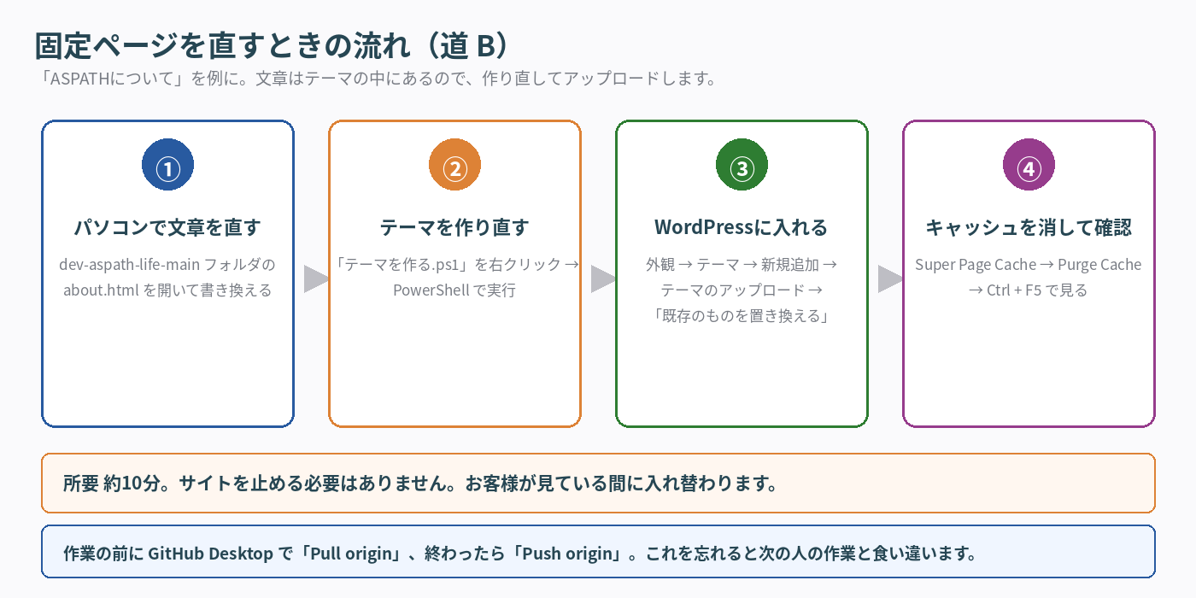
鹿児島のパーキンソン病専門トレーニングスタジオ
【道B】固定ページを直すときの流れ
「ASPATHについて」を例に
9

Slide 11
鹿児島のパーキンソン病専門トレーニングスタジオ
【道B】どのファイルを直すか
この表がいちばん大事です
サイトのページ | URL | 開くファイル
TOP | / | index.html
ASPATHについて | /about/ | about.html
プランと料金 | /services/ | price.html
対面トレーニング | /taimentraining/ | taimentraining.html
オンライン | /onlineaspath/ | onlineaspath.html
よくある質問 | /faq/ | faq.html
アクセス | /access/ | access.html
お問い合わせ | /contact/ | contact.html
プライバシーポリシー | /privacy/ | privacy.html
特定商取引法 | /tokushoho/ | tokushoho.html
サイトマップ | /sitemap/ | sitemap.html
初回体験フォーム | /taiken-2026as9y/ | trial-entry.html
10

Slide 12
鹿児島のパーキンソン病専門トレーニングスタジオ
【道B】例：「ASPATHについて」を直す
文章の探し方まで
①
GitHub Desktop で Pull origin
先に他の人の変更を取り込む。飛ばすと衝突します。
②
about.html を開く
メモ帳でも可。VS Code が扱いやすいです。
③
Ctrl+F で文章の一部を検索
例：「一番初めに動かしにくさ」（10〜15文字で探す）
④
タグの間の文字だけ書き換える
< と > の記号は消さない。心配ならコピーを残す。
⑤
保存 →「テーマを作る.ps1」を実行
右クリック →「PowerShell で実行」
⑥
WordPressにアップロード → Push origin
次のページへ
11

Slide 13
鹿児島のパーキンソン病専門トレーニングスタジオ
【道B】文章が見つからないとき
丸ごとコピーして検索しても出てこないことがあります
ファイルの中では、こう書かれています
<p class="tr-p"><span class="nw">パーキンソン病</span>において、多くの方が一番初めに動かしにくさを感じるのが……</p>
なぜ見つからないのか
探すコツ
途中に <span class="nw">…</span> が
挟まっているためです。
「パーキンソン病」のような語が
変な位置で改行されないための印。
消してはいけません。
10〜15文字くらいの、
記号を含まない部分で検索する。
○ 一番初めに動かしにくさ
× パーキンソン病において、多くの方が
12

Slide 14
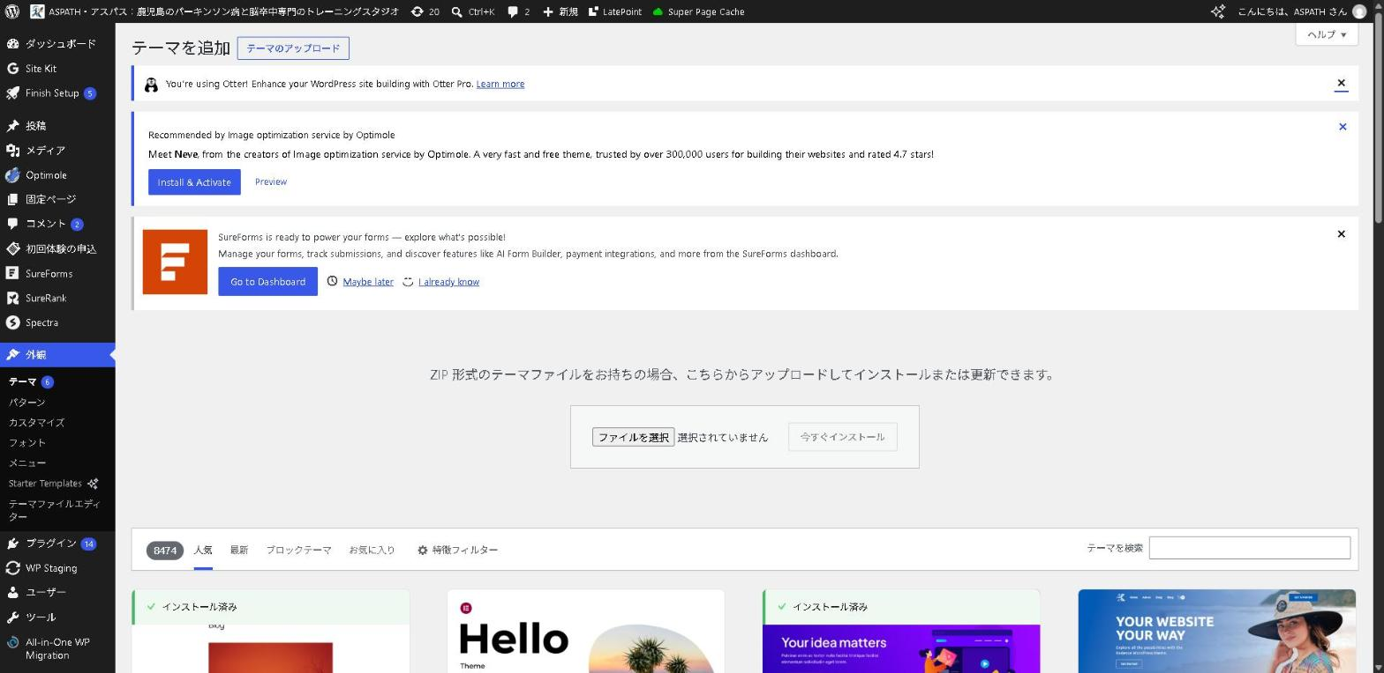
鹿児島のパーキンソン病専門トレーニングスタジオ
【道B】テーマをアップロードする
外観 → テーマ → 新規追加 → テーマのアップロード
aspath-theme.zip を選び
「既存のものを置き換える」
「テーマを有効化」は
最初の1回だけです。
aspath-trial-form.zip を
ここに入れないでください。
「style.css がありません」
と出ます。あれはプラグイン。
フォームを直したときは
プラグインも入れ替えます。
13

Slide 15
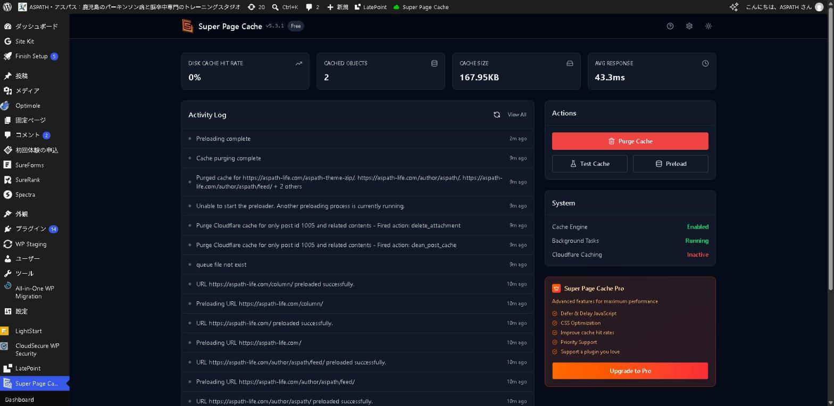
鹿児島のパーキンソン病専門トレーニングスタジオ
【道B】最後に必ずキャッシュを消す
これを忘れると「直したのに変わらない」になります
Super Page Cache を開く
【Purge Cache】を押す
ブラウザで Ctrl + F5
それでも変わらないとき
URLの末尾に ?v=2 を付けて
開いてください。
キャッシュを確実に飛ばせます。
14

Slide 16
鹿児島のパーキンソン病専門トレーニングスタジオ
困ったとき
症状から原因を引けます
症状 | 原因 | 対処
直したのに変わらない | キャッシュ | Purge Cache ＋ Ctrl+F5。URLに ?v=2
記事が一覧に出ない | カテゴリー未選択 | 投稿を編集してチェックを入れる
サイトが真っ白 | テーマとプラグインの不整合 | 外観 → テーマ → 旧テーマに戻す
style.css がありません | プラグインZIPをテーマに入れた | ファイルを確認して入れ直す
管理画面が開けない | プラグインの不具合 | FTPでプラグインのフォルダ名を変える
PowerShellが動かない | 実行ポリシー | -ExecutionPolicy Bypass を付ける
変更が競合しています | Pull を忘れた | Pull origin してやり直す
テーマを戻せば見た目は即座に復帰します。大きな変更の前に All-in-One WP Migration でバックアップを。
15

Slide 17

鹿児島のパーキンソン病専門トレーニングスタジオ
この資料の育て方
新しい作業を覚えたら、その日のうちに書き足す
書くときのコツ
置き場所
どの画面かをURLで書く
画面写真を1枚入れる
つまずいた点を残す ← 最重要
_wp移行素材／★引継ぎ資料／
★サイト更新マニュアル.md
画像／
まだ書けていないこと（今後の追記予定）
メニュー項目の増やし方・並べ替え
新しい固定ページを1枚まるごと足す手順
LINE連携まわりの設定
Search Console・Googleビジネスプロフィールの運用
年に一度のこと（ドメイン更新・サーバー更新）
16

